Slide 1

第一章 平面机构的自由度和速度分析
平面机构自由度的计算：
问题1：复合铰链
定义—两个以上构件在同一处以转动副相连接，则构成复合铰链。
处理办法—m个构件（包括固定构件）在同一处构成转动副，实际转动副数目为（m-1）个。
问题2：局部自由度
定义—不影响其它构件运动的自由度称为局部自由度。
处理办法—把滚子固化在支承滚子的构件上。
问题3：虚约束
定义—对机构运动不起独立限制作用的约束称为虚约束。
处理办法—将构成虚约束的构件连同其所附带的运动副去掉不计 。

Slide 2
第一章 平面机构的自由度和速度分析
几种典型复合铰链：
2
2
1
1
3
3
2
1
1
2
3
3
1
2
2
1
3
3

Slide 3
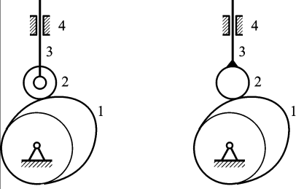
第一章 平面机构的自由度和速度分析
局部自由度：

Slide 4
第一章 平面机构的自由度和速度分析
几种常见的虚约束情况：
B
E
2
C
A
1
4
3
B
C
M
N
A
F
D
D
D′
B
2
C
A
1
3
B
C
A
D
D

Slide 5
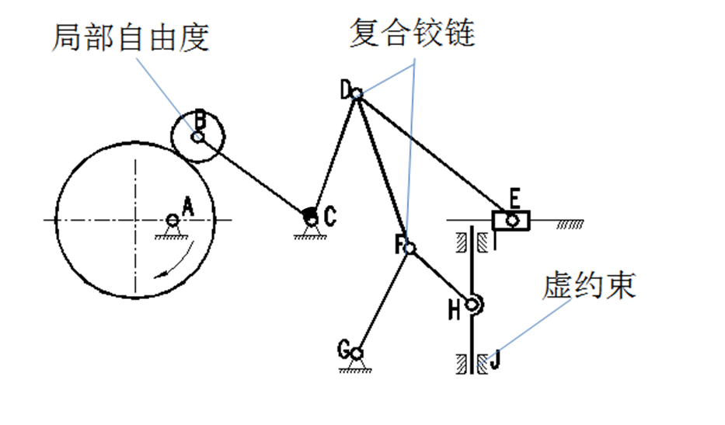
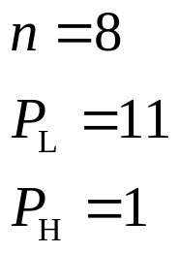
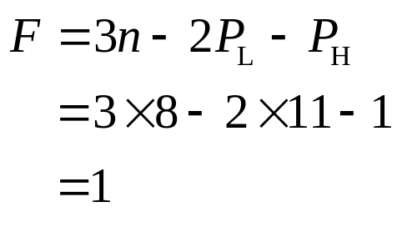
第一章 平面机构的自由度和速度分析
例：
机构的原动件数＝F，机构具有确定运动

Slide 6
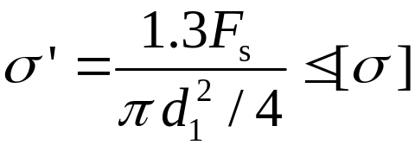
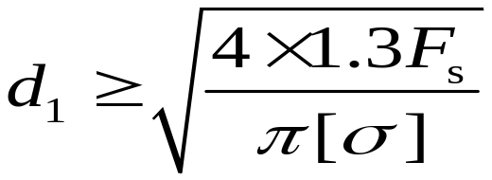
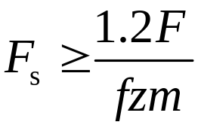

受横向载荷的螺栓联接（紧螺栓连接）
第七章 联接
螺栓受力计算：
F_{s}
T
校核式 :
F_{s}
F
F
设计式:
F_{s}
F_{s}
问题：预紧力F_{s}应满足的条件?与横向载荷F有何关系？
其中：m为接触面数，z为螺栓个数。

Slide 7
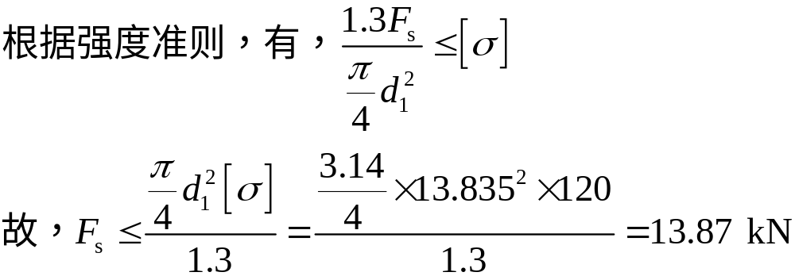
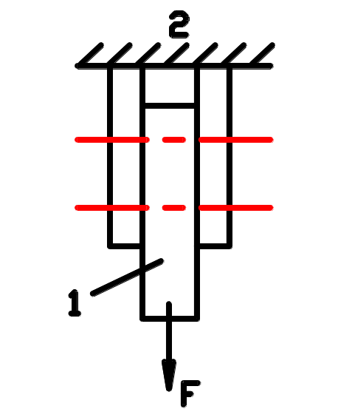
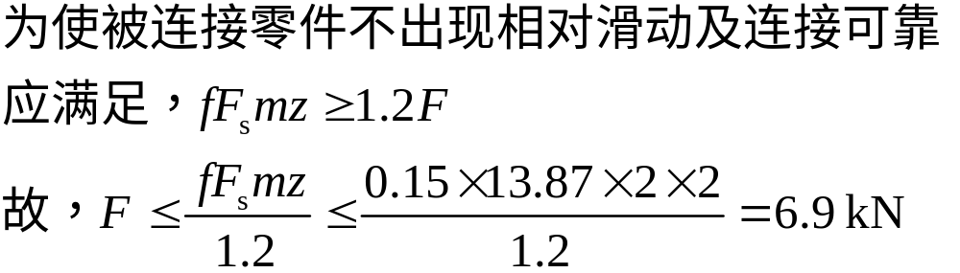
第七章 联接
例：用两个M16的受拉普通螺栓将构件1联接在固定件2上，已知：螺栓材料为45钢，其许用应力为[σ]=120MPa，螺栓小径d₁=13.835mm，两构件接合面间的摩擦系数f=0.15，求构件1上所能承受的最大拉力F。

Slide 8
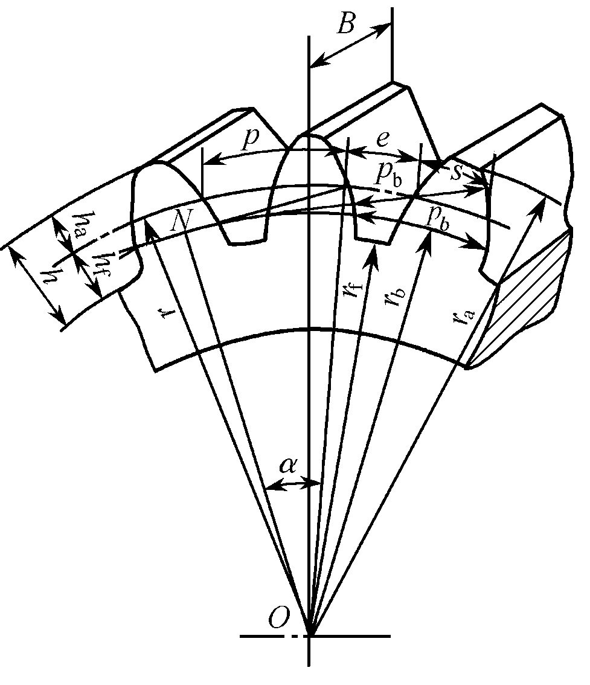
第九章 齿轮传动
齿轮尺寸的计算：
齿宽
齿槽宽
d=mz
d_{a}=d+2h_{a}=(z+2h_{a}*)m
d_{f}=d-2h_{f}=(z-2h_{a}*-2c*)m
d_{b}=dcosα
h_{a}= h_{a}*m
h_{f}=( h_{a}*+ c*)m
h=h_{a}+h_{f}=(2h_{a}*+ c*)m
p=πm
s=e=0.5p
齿距
法向齿距
齿厚
外啮合标准直齿圆柱齿轮尺寸参数：
齿顶高
n
齿高
齿顶圆
齿根高
分度圆
基圆
压力角
齿根圆

Slide 9
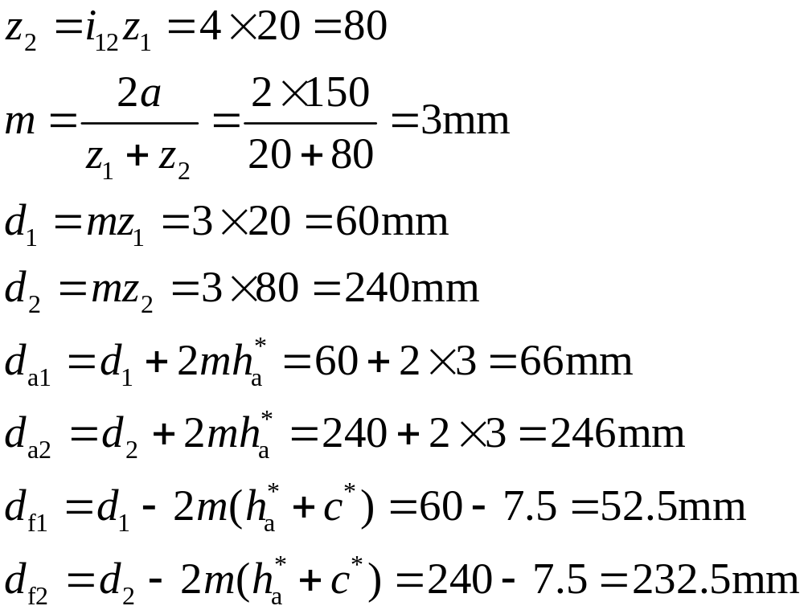
第九章 齿轮传动
例：已知一对外啮合标准直齿圆柱齿轮传动的标准中心距a＝150mm，传动比i₁₂=4, 小齿轮齿数z₁=20。试确定这对齿轮的模数m和大齿轮的齿数z₂、分度圆直径d₁、 d₂、齿顶圆直径d_{a1}、 d_{a2}、齿根圆直径d_{f1}、 d_{f2}。
解：

Slide 10
第九章 齿轮传动
齿轮强度的计算：
对一般工况下的齿轮传动，其设计准则是：
保证足够的齿根弯曲疲劳强度，以免发生齿根折断。
保证足够的齿面接触疲劳强度，以免发生齿面点蚀。
齿轮工作条件 | 主要失效形式 | 设计准则
软齿面闭式齿轮传动 | 齿面点蚀 | 按齿面接触疲劳强度设计 校核齿根弯曲疲劳强度
硬齿面闭式齿轮传动 | 轮齿折断 | 按齿根弯曲疲劳强度设计 校核齿面接触疲劳强度
开式齿轮传动 | 磨粒磨损 轮齿折断 | 只按齿根弯曲疲劳强度设计 考虑磨损对齿厚的影响，将求得的模数m增大10%~15%。

Slide 11
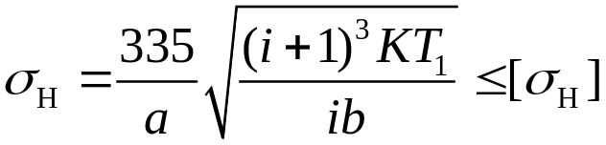
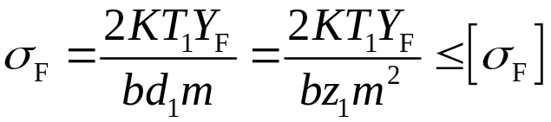
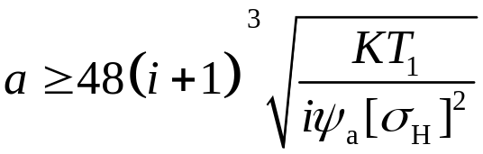
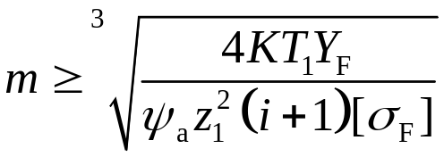
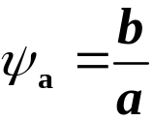
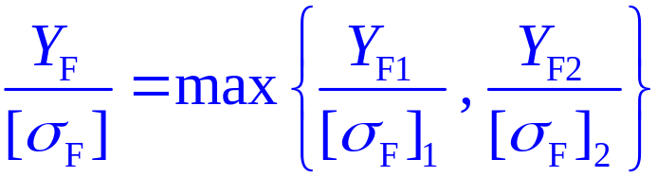
第九章 齿轮传动
一、接触疲劳强度计算
校核公式：
设计公式：
二、弯曲疲劳强度计算
校核公式：
设计公式：
1、b=min{b₁, b₂}；
2、无论计算哪个齿轮，公式中的T₁、z₁、d₁不变；
3、接触疲劳强度设计计算时取[σ_{H}]=min{[σ_{H}]₁, [σ_{H}]₂} 。
4、弯曲疲劳强度设计计算时取

Slide 12
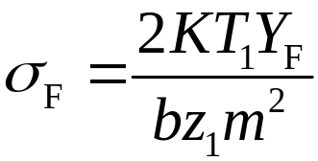
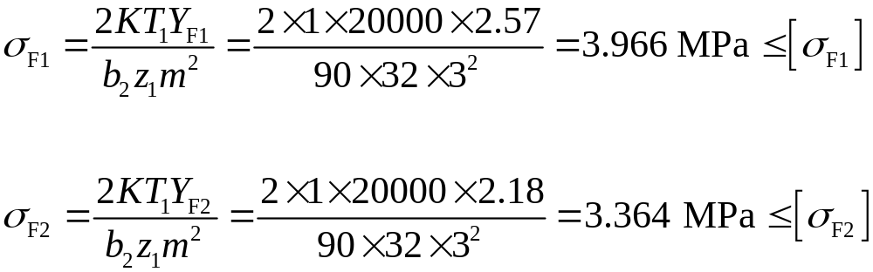
第九章 齿轮传动
例1：一对直齿圆柱齿轮传动，已知m=3mm，b₁=95mm，b₂=90mm，z₁=32，z₂=118，Y_{F1}=2.57，Y_{F2}=2.18，K=1，T₁=20000N∙mm，[σ_{F1}]=185N/mm²，[σ_{F2}]=138N/mm²，试判断两齿轮是否满足强度要求（答案应有数字代入过程，否则不给分）。
注：
故，两齿轮均满足强度要求。

Slide 13
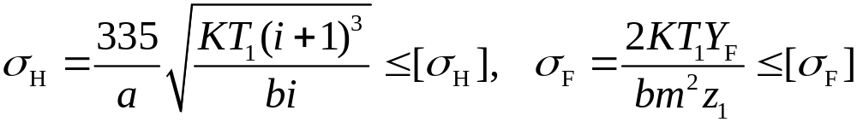
第九章 齿轮传动
例2：一对闭式软齿面直齿圆柱齿轮，已知：z₁=20，z₂=60，m=3mm，b₁=65mm，b₂=60mm，小齿轮转速n₁=950r/min。主、从动齿轮的[σ_{H}]₁=700MPa，[σ_{H}]₂=650MPa；[σ_{F}]₁=190MPa、[σ_{F}]₂=148MPa，Y_{F1}=2.79，Y_{F2}=2.28；载荷系数K=1.6。求该齿轮传动所能传递的功率。
注：
解：
因为是闭式的软齿面齿轮，所以该对齿轮的接触疲劳强度差，故按接触疲劳强度进行计算该对齿轮传递的最大功率。

Slide 14
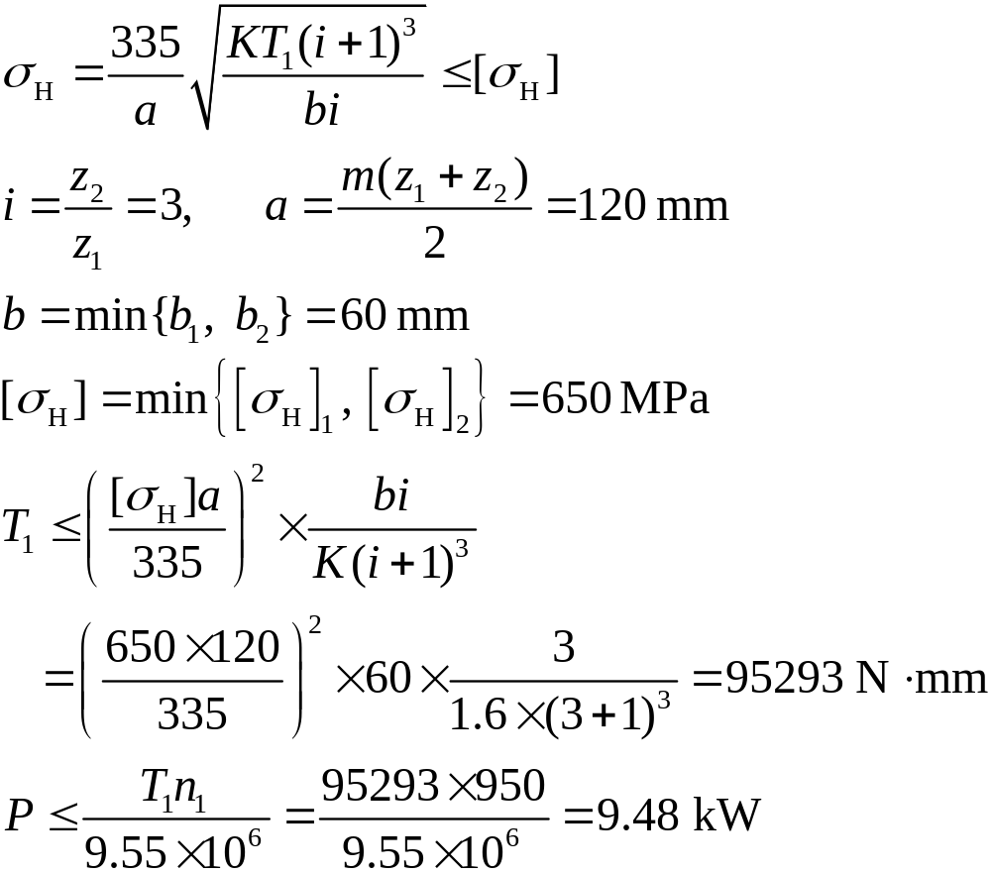
第九章 齿轮传动

Slide 15
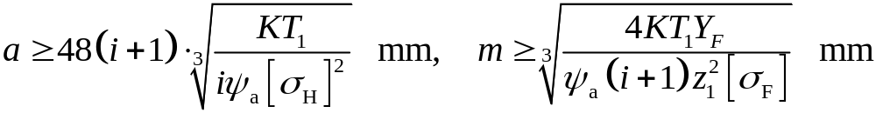
第九章 齿轮传动
例3：有一对闭式标准直齿圆柱齿轮，材料为45号钢，硬齿面，齿数z₁=20，z₂=80，m =3mm，小齿轮宽度60mm，大齿轮宽度为55mm，载荷系数K=1.4， Y_{F1}=2.8，Y_{F2}=2.22 ，许用应力 [σ_{H}]₁=[σ_{H}]₂=1270MPa， [σ_{F}]₁=[σ_{F}]₂=300MPa，n₁=240r/min，求该对齿轮所能传递的最大功率P 。
注：
解：
因为是闭式的硬齿面齿轮，所以该对齿轮的弯曲疲劳强度差，故按弯曲疲劳强度进行计算该对齿轮传递的最大功率。

Slide 16
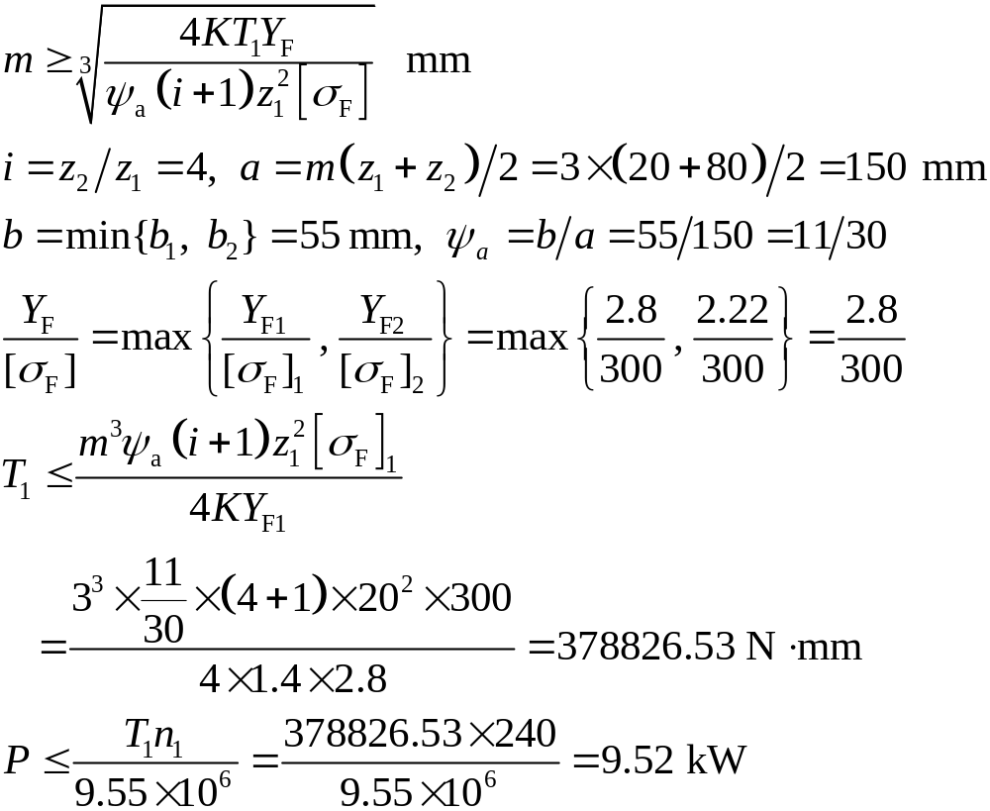
第九章 齿轮传动

Slide 17
第九章 齿轮传动
齿轮受力分析：
1
2
1
2
斜齿轮
1
2
转向
关系
相反
或
蜗轮转向依据蜗杆旋向和转向依左右手定则判断
旋向
关系
相反
无
相同
F_{r}
分别指向各自轮心
F_{t}
与主动轮转向相同、与从动轮转向相反
F_{a}
F_{a1}根据左右手定则判断，F_{a2}与F_{a1}相反
始终从啮合点由小端指向大端
F_{a1}根据左右手定则判断，F_{a2}与F_{t1}相反

Slide 18
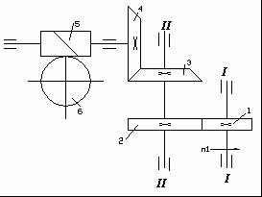
六、齿轮传动作用力分析
第九章 齿轮传动
例：图示为蜗杆、齿轮传动装置，已知主动斜齿轮1的转向n₁和蜗杆5的旋向。今欲使轴Ⅱ上传动件轴向力相抵消，试确定：
（1）斜齿轮1、2轮齿的旋向；
（2）蜗轮6的转向及其旋向；
（3）用图表示轴Ⅱ上传动件的受力情况（用各分力表示）。
n₆
F_{t3}
F_{r3}
F_{a3}
F_{a2}
F_{t2}
右旋
F_{r2}

Slide 19
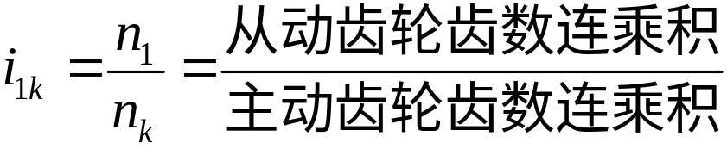
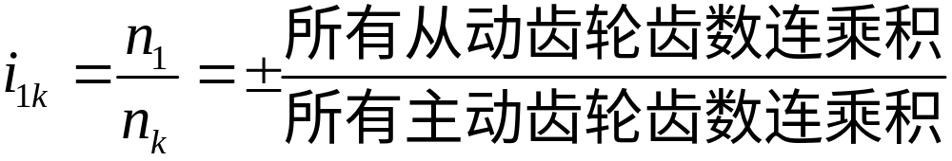
第十一章 轮系
轮系传动比计算：
大小：
转向：
画箭头法（适合任何定轴轮系）
(-1)^{m}法（只适合所有齿轮轴线都平行的情况）
结果表示：
（输入、输出轴平行）
图中画箭头表示 （其它情况）

Slide 20
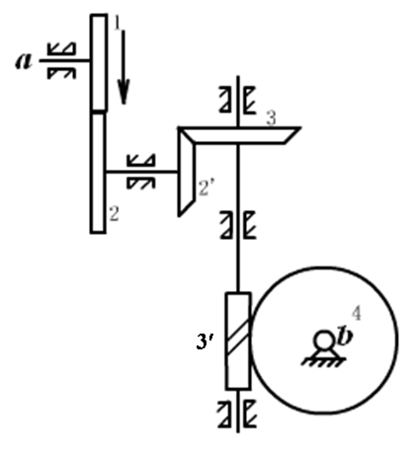
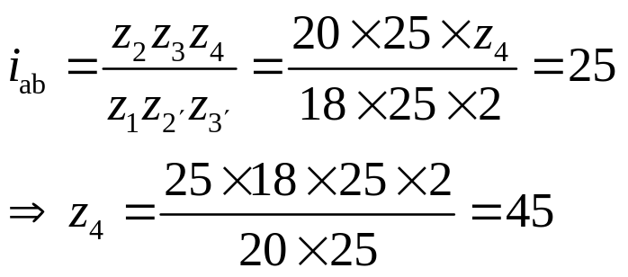
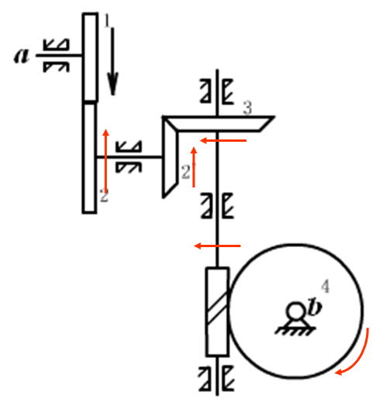
第十一章 轮系
例：图示轮系，已知z₁=18、z₂=20、z₂′=25、z₃=25、z₃′=2（右旋），i_{ab}=25。1）求z₄=？2）在图上标出各轮转向。
解：（1）
（2）方向如图。

Slide 21
第十三章 滚动轴承
例：轴承代号说明
6 3 03
公差等级为0级，0组游隙
轴承内径 d=17 mm
尺寸系列代号，宽度系列为0，直径系列为3(中)系列
轴承类型代号，6为深沟球轴承
7 3 12 AC /P6
0组游隙
公差等级代号，6级公差
内部结构代号，AC表示接触角 α=25˚
轴承内径 d=12×5=60 mm
宽度系列为0，直径系列为3(中)系列
轴承类型代号，7为角接触球轴承

Slide 22
第十三章 滚动轴承
3 0 2 13
公差等级为0级，0组游隙
轴承内径 d =65 mm
直径系列为2
宽度系列为0系列（正常系列）
圆锥滚子轴承
N 1 05 /P5
0组游隙
公差等级为5级
轴承内径 d =25 mm
直径系列为1 (正常宽度系列)
圆柱滚子轴承

Slide 23
第十三章 滚动轴承
§18.5 滚动轴承的动载荷和寿命计算
向心推力轴承轴向力及寿命计算：
向心推力轴承安装的简化画法及其附加轴向力的方向：
F_{s1}
F_{s2}
F_{s1}
F_{s2}
角接触球轴承
F_{s1}
F_{s2}
F_{s1}
F_{s2}
正装 (外圈窄边相对安装 )
反装 (外圈宽边相对安装)
圆锥滚子轴承
F_{s1}
F_{s2}
F_{s1}
F_{s2}
正装 (外圈窄边相对安装 )
反装 (外圈宽边相对安装)

Slide 24
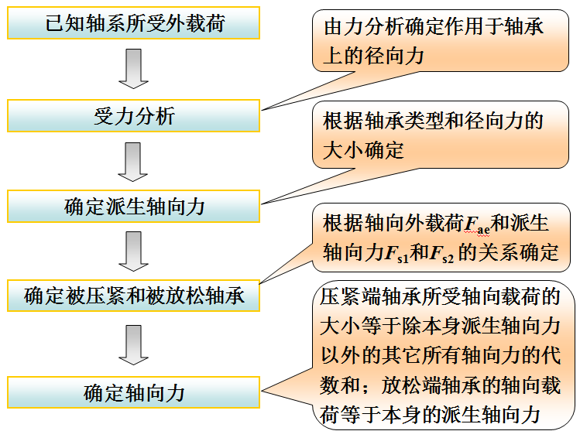
第十三章 滚动轴承
总结：角接触球轴承、圆锥滚子轴承所受轴向力的计算步骤：

Slide 25
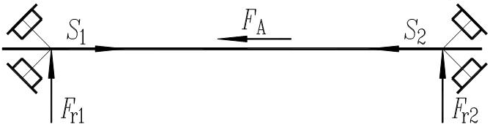
第十三章 滚动轴承
注意：
轴承的派生轴向力——方向与轴承大口方向一致。
被放松轴承——全部轴向力合力的方向与它的大口开口方向相同。
被压紧轴承——全部轴向力合力的方向与它的大口开口方向相反。
1
2
F_{s1}
F_{ae}
F_{s2}
F_{r1}
F_{r2}

Slide 26
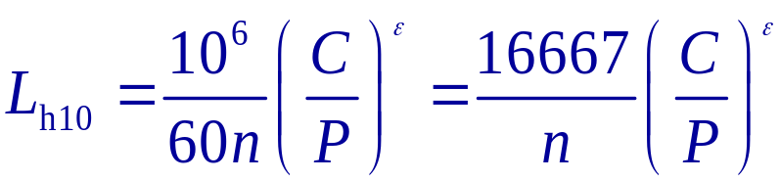
第十三章 滚动轴承
总结：滚动轴承寿命计算的过程 ：
由轴上零件的载荷情况求出F_{r}与F_{a}
计算当量动载荷P=f_{P}( XF_{r}+YF_{a} )
计算轴承的寿命
当L_{h10}≥ L_{h10}′ 时，则满足使用要求

Slide 27
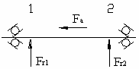
第十三章 滚动轴承
例1：图示由一对同型号和尺寸的角接触球轴承正安装支承的轴上，受有轴向力F_{a}=1200N，轴承的径向载荷F_{r1}=1000N，F_{r2}=1500N，内部轴向力F_{s1}=180N，F_{s2}=150N，e=0.68，f_{p}=1，当F_{a}/F_{r}>e时，X=0.41、Y=0.87；当F_{a}/F_{r}≤e时，X=1，Y=0。求：轴承当量动载荷P₁和P₂。

Slide 28
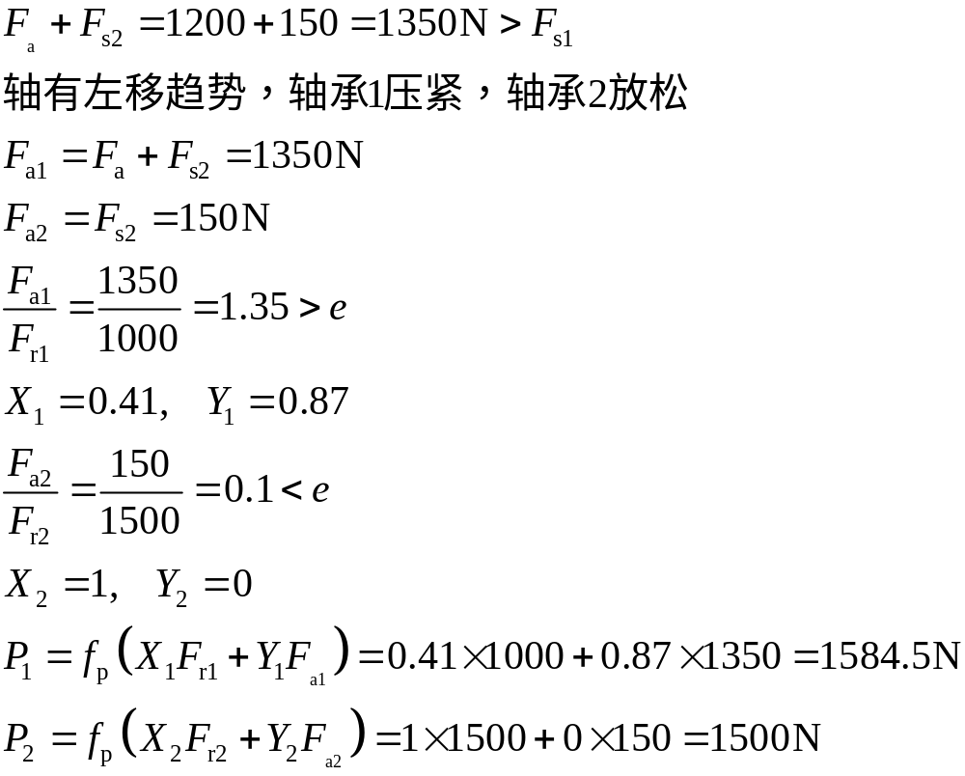
第十三章 滚动轴承
解：
F_{s1}
F_{s2}

Slide 29
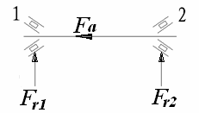
第十三章 滚动轴承
例2：一轴上安装一对30208轴承，其安装方向如图所示，轴承受到的径向载荷分别为F_{r1}=2kN，F_{r2}=4kN, 派生轴向力F_{s}=F_{r}/(2Y)，Y =1.6，求下列情况的各个轴承所受的轴向载荷F_{a1}、F_{a2}。
(1) 轴向载荷F_{a}=1.2 kN；
(2) 轴向载荷F_{a}=0。

Slide 30
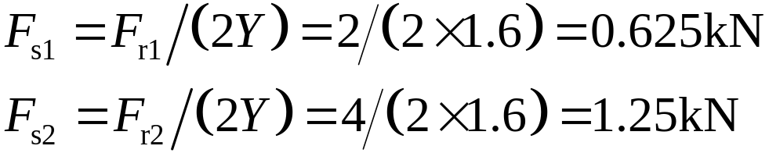
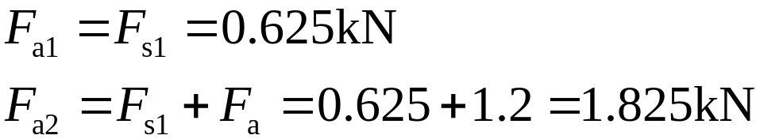
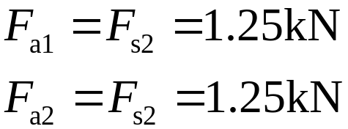
第十三章 滚动轴承
解：
(1) 轴向载荷F_{a}=1.2 kN时，轴承2受紧，轴承1放松：
(2) 轴向载荷F_{a}=0 kN时，轴承1受紧，轴承2放松：
F_{s1}
F_{s2}

Slide 31
重要提醒
课程设计时间为1月3日-14日，请于1月3日上午8：30到50919上课。
请各班班长提前到老图书馆0139预约借图板和丁字尺，图纸和说明书用纸自行购买。

Slide 32
第十二章 轴
轴系改错：
(一)、轴本身的常见结构错误：
(1)、轴段的长度必须小于轮毂的长度；
(2)、必须考虑轴上零件的轴向、周向固定问题；
(3)、轴外伸处应考虑密封问题。
(二)、轴承安装的常见错误：
(1)、角接触轴承和圆锥滚子轴承
①、一定要成对使用；
②、方向必须正确，必须正装或反装；
③、外圈定位（固定）边一定是宽边。
(2)、轴承内外圈的定位必须注意内外圈的直径尺寸问题
①、内圈的外径一定要大于固定结构的直径；
②、外圈的内径一定要小于固定结构的直径。
(3)、轴上如有轴向力时，必须使用能承受轴向力的轴承。
(4)、轴承必须考虑密封问题；

Slide 33
第十二章 轴
(三)、键槽的常见错误：
(1)、同一轴上所有键槽应在一个对称线上；
(2)、键槽的长度必须小于轴段的长度；
(四)、轴承端盖的常见错误
(1)、对于角接触和圆锥滚子轴承，轴承端盖一定要顶在轴承的大端；
(2)、轴承端盖为透盖时，必须和轴有间隙，同时必须考虑密封问题。
(五)、螺纹的常见错误
(1)、轴上螺纹应有螺纹退刀槽;
(2)、紧定螺钉应该拧入轴上被联接零件，端部应顶在轴上;

Slide 34
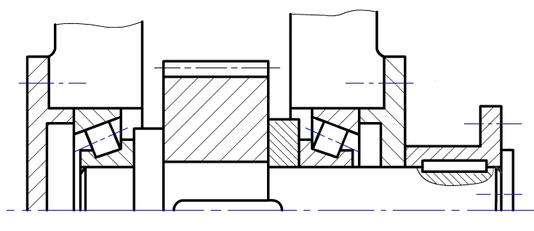
第十二章 轴
例：试指出图中结构不合理的地方，并予以改正。
2
3
5
6
2
1
1
4
1、轴承端盖端面加工面过大；
2、应加调整垫片，箱体加工面与非加工面应分开；
3、轴肩过高，不便于轴承拆卸；
4、键过长，并且与半联轴器处的键不在同一方位；
5、轴头配合长度等于齿轮轮毂宽度，齿轮定位不可靠；
6、套筒厚度太大，不便于轴承拆卸；

Slide 35
第十二章 轴
2
3
5
6
2
1
10
1
11
4
7
8, 9
7、装配段不宜过长，设置非定位轴肩；
8、轴承盖与轴应有间隙，并设有密封件；
9、联轴器顶住端盖，产生摩擦磨损，应设计一定位轴肩；
10、键槽应与齿轮处键槽设置在同一方位上，且键顶部与轮毂键槽之间应有间隙，键应局部剖开；
11、轴的长度与联轴器宽相同，联轴器定位不可靠。

Slide 36
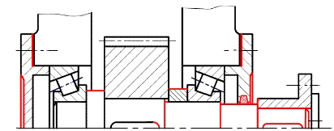
第十二章 轴
2
3
5
6
2
1
10
1
11
4
7
8, 9
正确

